Slide 1

看图说话机器人
第二周节点汇报
Gitee地址：https://gitee.com/itiszogo/image-caption
小组成员： 李雨阳，朱怡，张臣生
汇报人： 朱怡

Slide 2



01
目录
01
训练数据处理
点击添加文本
02
模型训练
点击添加文本
03
系统搭建
04
点击添加文本
项目展示
05
遇到的问题及下阶段工作
点击添加文本

Slide 3


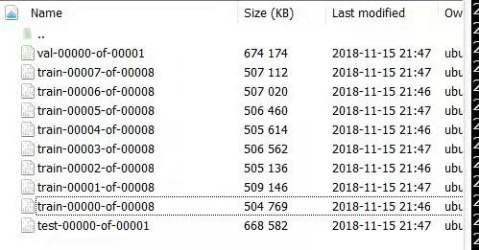
01
训练数据处理
参考im2txt对coco数据集的处理，生成Flickr8k数据集
修改_bytes_feature函数
修改train/val_shards

Slide 4

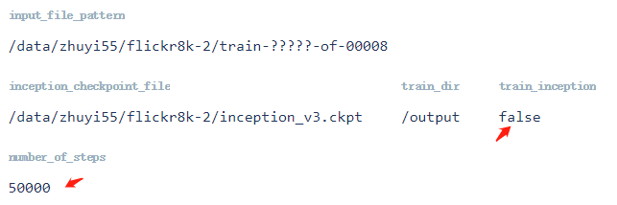
02
模型训练
训练num_steps的选择。由于flickr8k训练集的大小约为coco的1/20，我们想法是mun_steps也为50000步。
train_inception:false / 50000 steps

Slide 5
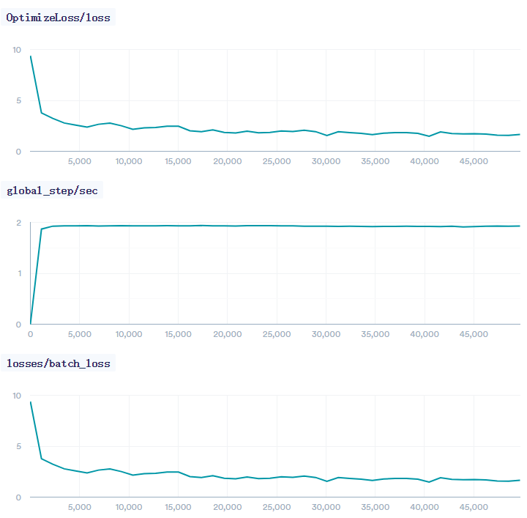
02
模型训练

Slide 6
02
模型训练
train_inception:true / 10000 steps

Slide 7
03
系统搭建
前端JS
  图片输入框
  图片显示
  结果展示
  用户评价交互
后端DJANGO
  图像处理
  计算结果
  推送结果

Slide 8
04
项目展示
训练过程展示
系统展示

Slide 9
05
遇到的问题及下阶段工作
实际生成caption的过程中，计算过程稍慢，需要20-30秒左右。有没有可以提速的方法？
提高生成语句的准确率，方法包括:
  更换大训练数据集
  更换cnn模型
  增加训练步数num_steps
  调用训练过模型的checkpoint
对界面异常情况进行处理，如
  选择非图片文件
  未选择文件直接点击分析
  无法生成caption
  增加多张图片批处理功能
  可以对每句话分别评分
  将用户反馈的数据加入模型训练过程，并能起到一定的影响。

